Slide 1
Android程序设计基础
第二课
Android界面布局
任课教师：梁东魁
联系方式：13784190649

Slide 2
目录
目
录
01
Android界面设计
02
Android 四大布局
03
实例：我爱学安卓
04
作业：计算器界面

Slide 3
章节
01
Part
Android界面设计

Slide 4
1.1 Android程序设计
Android程序设计中，程序代码和资源分开管理，这些对象通过构建(Build)得到.apk文件，用户下载apk文件进行安装。
“资源”都以文件方式存在res目录
界面的设计、字符串对象、图形对象、颜色对象等
程序逻辑处理的代码放在java目录
界面设计 [XML]
设计用户界面UI，用XML描述
如MainActivity.xml、strings.xml
程序设计
程序逻辑[Java]
程序代码，用Java语言编写
如MainActivity.java

Slide 5
1.1 Android程序设计
程序代码和资源分开管理的意义
便于并行开发
程序设计人员不一定擅长视觉设计，视觉设计的人员也往往不熟悉程序设计工作，因此如果能在设计时把两者分离，然后在最后构建(Build)的阶段再组合起来，势必对团队合作的顺畅度有很大帮助。
便于管理，后期维护简便
如果UI有改动，只要不改动程序逻辑，那么程序代码部分可以完全不用改动，只要重新再Build即可。
有利于适应不同型号的设备
手机和平板型号众多、机型各异，只要把各种尺寸、分辨率、语言以及手持设备在垂直或水平握持的状态都给予不同的资源文件，全部Build到.apk里，App执行时系统会根据手机参数加载资源文件。

Slide 6
1.2 用户界面UI
margin ：外边距，控件外边框与其它控件的距离
padding ：内边距，控件内边框与控件中内容之间的空间
长度单位：
px 像素
in 英尺
mm毫米
pt 磅
dp device independent pixels
不依赖像素的长度单位
控件长宽、间隔等
sp scaled pixels 可伸缩像素
字体大小
控件2
margin
padding
控件1
控件1内容

Slide 7
1.2 用户界面UI
margin ：外边距，控件外边框与其它控件的距离
padding ：内边距，控件内边框与控件中内容之间的空间
margin
控件2
padding
控件1内容
margin
padding
控件1
控件1内容
控件2
控件1
控件1在控件2内部
控件1在控件2外部

Slide 8
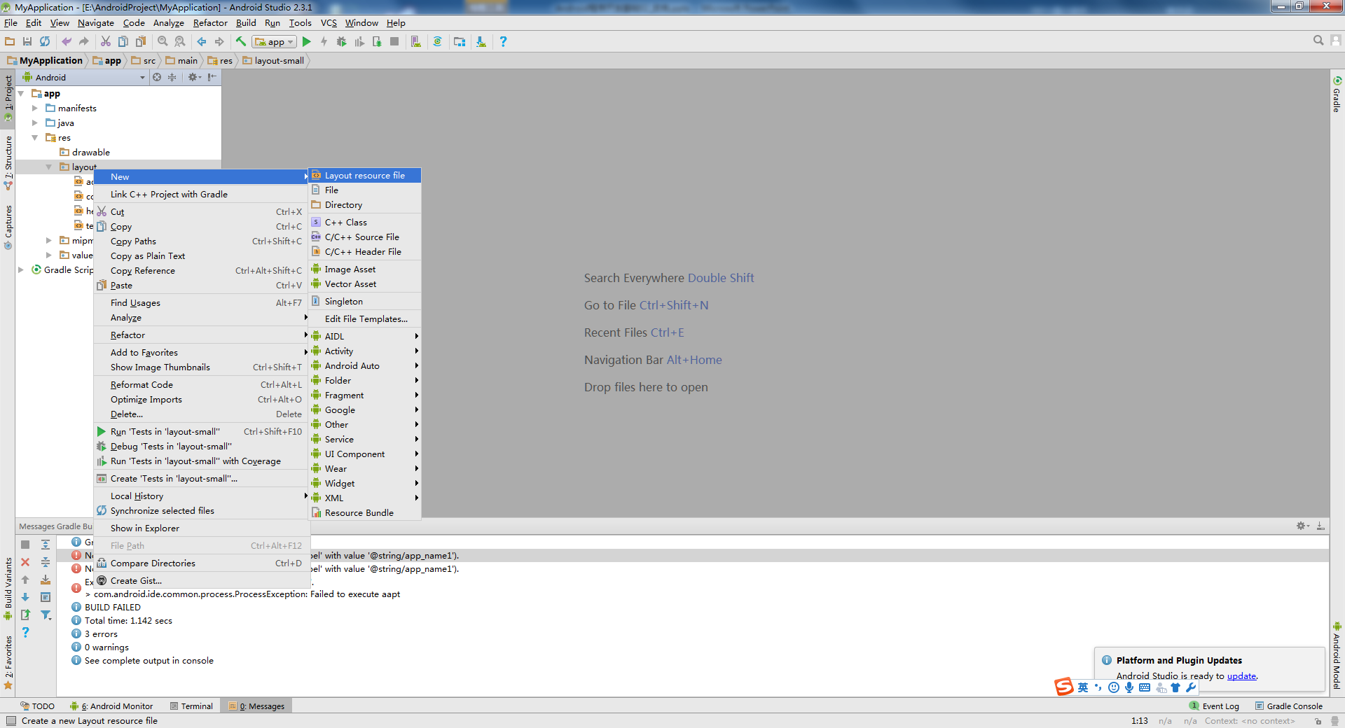
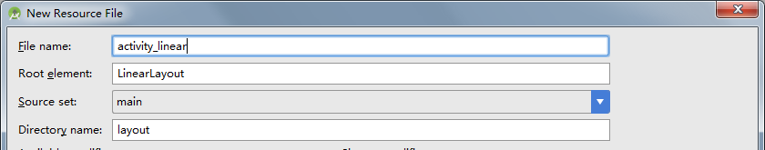
1.3 线性布局中的margin和padding
在目录列表右键点击layout，选择New--》Layout resource file添加文件。
Root element：选择线性布局LinearLayout
File name：布局文件的名称，使用有意义的名称，如activity_linear

Slide 9
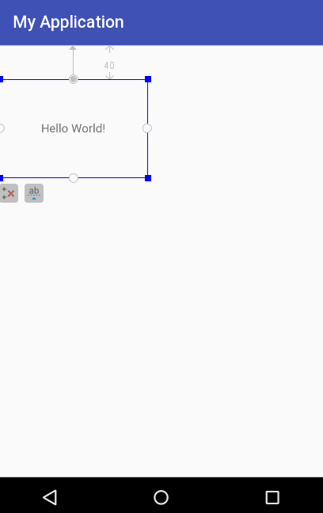
1.3 线性布局中的margin和padding
线性布局中的margin和padding设置：
<?xml version="1.0" encoding="utf-8"?> <LinearLayout xmlns:android="http://schemas.android.com/apk/res/android" android:orientation="vertical" android:layout_width="match_parent" android:layout_height="match_parent">
<TextView android:layout_width="wrap_content" android:layout_height="wrap_content" android:text="hello world!" android:padding=“50dp" android:layout_marginTop=“40dp" />
</LinearLayout>
margin
padding
外边距距离顶部40dp
内边距全部为50dp

Slide 10
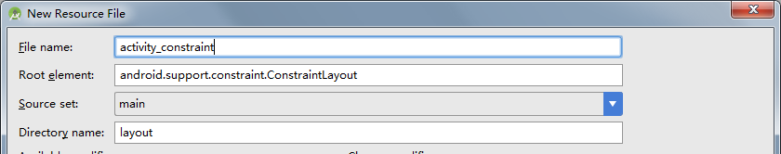
1.4 约束布局中的margin和padding
在目录列表右键点击layout，选择New--》Layout resource file添加文件。
Root element：选择约束布局
android.support.constraint.ConstraintLayout
File name：布局文件的名称，使用有意义的文件名，如activity_constraint

Slide 11
1.4 约束布局中的margin和padding
约束布局中的margin和padding设置：
<?xml version="1.0" encoding="utf-8"?> <android.support.constraint.ConstraintLayout xmlns:android="http://schemas.android.com/apk/res/android" android:layout_width="match_parent" android:layout_height="match_parent" xmlns:app="http://schemas.android.com/apk/res-auto"> <TextView android:layout_width="wrap_content" android:layout_height="wrap_content" android:text="hello world" android:padding=“50dp" android:layout_marginTop="40dp" app:layout_constraintTop_toTopOf="parent“ />
</android.support.constraint.ConstraintLayout>
外边界距离顶部40dp
内边距全部为50dp
注：去掉蓝色方框代码，看看效果（后续再讲解为什么）
margin
padding

Slide 12
课堂练习（一）
完成从第 6 页到第 11 页的内容
01
了解控件大小度量单位dp和字体大小度量单位sp，掌握内边距padding和外边距margin的意义和设置
02
掌握线性布局LinearLayout文件的创建，了解margin的使用
03
掌握约束布局ConstraintLayout文件的创建，了解margin的使用

Slide 13
章节
02
Part
Android四大布局

Slide 14
2.1 Android常用布局
线性布局
03
约束布局
01
Linear Layout，从上到下或从左到右按顺序摆放、排列控件。
Constraint Layout，和相对布局类似但更有弹性、功能更强。根据约束条件实现控件排列，设计简洁，运行速度快。
相对布局
帧布局
02
Relative Layout，根据控件与控件之间的相对关系安排布局（即根据某控件来确定其他新添加控件的位置）
04
Frame Layout，层布局、框架布局，所有组件层叠显示，默认在屏幕左上角。
绝对布局（Absolute Layout）：以(x, y, width, height) 形式，通过坐标原点、宽、高确定控件位置和大小，比较少用。
表格布局（Table Layout）：把页面划分成表格，向单元格添加控件。
网格布局（Grid Layout）：android 4.0后新增的布局，把页面区域分割成M行N列，然后向第[i , j]个格子里添加控件，此方式在电脑端的网页设计中比较常见。
其他
Notes:
用得相对较多的是线性布局和约束布局

Slide 15
2.1 Android常用布局
相对
布局
线性
布局
四大布局
约束
布局
Linear Layout
按照顺序排列
Constraint Layout
按照约束条件排列
帧
布局

Slide 16
2.2 线性布局 - Linear Layout
线性布局：从上到下，或从左到右按序摆放控件，用属性Orientation控制
从上至下垂直排列
控件1
控件1
控件2
控件3
控件4
控件2
控件3
从左至右水平排列控件
控件4
android:orientation="vertical"
android:orientation="horizontal"
定位：下一个控件的位置，由上一个控件和排列方向来决定

Slide 17
2.2 线性布局 - 布局属性
属 性 | 说 明
layout_width | wrap_content 或match_parent
layout_height | wrap_content 或match_parent
Orientation | horizontal 或 vertical
layout_margin | 外边距
layout_marginLeft layout_marginRight layout_marginTop layout_marginBottom | 左外边距 右外边距 外顶部边距 外底部边距
padding | 内边距
paddingLef tpaddingRight paddingTop paddingBottom | 左内边距 右内边距 顶部内边距 底部内边距
layout_weight | 权重（分割线性布局）ayout_width必须设为0dp
background | 设置背景（颜色或图片）

Slide 18
2.2 线性布局 - 布局大小设置
宽度（高度）android:layout_width（layout_height）的设置
1. wrap_content
根据内容自动扩展控件（的长度或高度）
android:layout_width=" wrap_content “
2. match_parent
（水平或垂直方向）自动扩展控件，填满父控件。
android:layout_width=" match_parent “
3. 固定值
android:layout_width="100dp“
实例：分别使用三种不同方式设置按钮的高度、宽度。

Slide 19
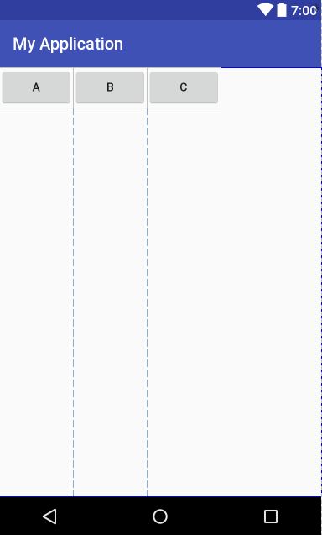
示例1：layout_width
一个线性布局中，有三个按钮，水平排列
<?xml version="1.0" encoding="utf-8"?> <LinearLayout xmlns:android="http://schemas.android.com/apk/res/android" android:orientation="horizontal" android:layout_width="match_parent" android:layout_height="match_parent">
<Button android:layout_width="wrap_content" android:layout_height="wrap_content" android:text="A" /> <Button android:layout_width="wrap_content" android:layout_height="wrap_content" android:text="B" /> <Button android:layout_width="wrap_content" android:layout_height="wrap_content" android:text="C" />
</LinearLayout>
分别对控件宽度做以下设置，观察结果并思考：
(1) B：100dp C：match_parent
(2) B：match_parent C：100dp

Slide 20

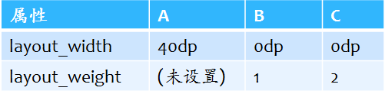
示例2：layout_weight权重
Layout_weight：按比例分配剩余空间，只适用于LinearLayout布局
用于设置控件对“未分配的剩余空间”的分配，剩余空间计算方式如下：
剩余空间 = 全部空间 – 已用空间（所有组件的layout_width属性占用的空间）
例：线性布局如图所示
40dp
剩余空间
A以固定宽度40dp显示
B、C以1:2分配剩余空间
剩余空间 = 全部空间 - 40dp B和C的Layout_weight分别设置为1和2
A实际宽度=40dp
B实际宽度= 剩余空间*(1/3)
C实际宽度= 剩余空间*(2/3)

Slide 21
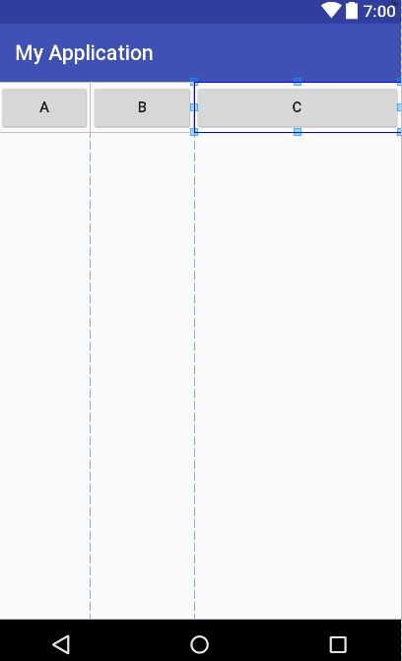
示例2：layout_weight权重
<?xml version="1.0" encoding="utf-8"?> <LinearLayout xmlns:android="http://schemas.android.com/apk/res/android" android:orientation="horizontal" android:layout_width="match_parent" android:layout_height="match_parent"> <Button android:layout_width="wrap_content" android:layout_height="wrap_content" android:text="A" android:width="40dp" /> <Button android:layout_width="0dp" android:layout_height="wrap_content" android:text=“B" android:layout_weight="1" /> <Button android:layout_width="0dp" android:layout_height="wrap_content" android:text=“C" android:layout_weight="2" /> </LinearLayout>
注意：使用layout_weight属性有效设置的按钮宽度，必须将layout_width设置为0dp，即只用layout_weight属性控制控件宽度。

Slide 22
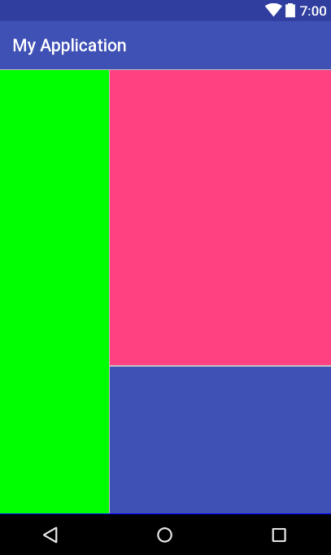
示例3：Linear Layout的嵌套使用
新建一个线性布局文件，实现如图所示界面：
界面设计
可见的不同区域有3个
绿色和粉色的宽度为1:2
粉色和蓝色的高度为2:1
如何划分屏幕 - 线性布局的嵌套
如何设置比例 - layout_weight

Slide 23
示例3：Linear Layout的嵌套使用
<LinearLayout android:layout_width="match_parent" android:layout_height="match_parent“
android:orientation="horizontal"> <LinearLayout android:layout_width="0dp" android:layout_weight="1" android:layout_height="match_parent" android:background="#00ff00"> </LinearLayout>
<LinearLayout android:layout_width="0dp" android:layout_weight="2" android:layout_height="match_parent" android:orientation="vertical" android:background="#0000ff"> <LinearLayout android:layout_width="match_parent" android:layout_height="0dp" android:layout_weight="2" android:background="@color/colorAccent"> </LinearLayout> <LinearLayout android:layout_width="match_parent" android:layout_height="0dp" android:layout_weight="1" android:background="@color/colorPrimary"> </LinearLayout> </LinearLayout> </LinearLayout>

Slide 24
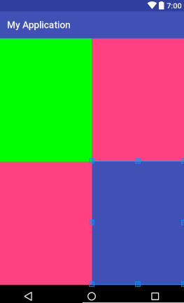
课堂练习（二）
完成从第 19 页到第 23 页的内容
01
完成示例1，掌握控件宽度设置的三种方式
02
在示例1基础上，修改代码完成示例2，了解layout_weight 的使用
03
在示例2基础上修改代码，使按钮A、B、C的宽度比例为2:1:2。注意layout_width的设置
04
修改示例3，使得界面设计为如右图所示效果，掌握线性布局的嵌套使用
各部分比例为1:1:1:1，绿色对应#00FF00，其它两种颜色已经配置，分别为：@color/colorAccent @color/colorPrimary

Slide 25
2.3 相对布局 - Relative Layout （了解即可）
相对布局：以控件与控件间的相对关系安排布局
控件1
控件2
控件1位置确定
控件2位置：相对于控件1进行放置
控件3位置：相对于控件1或控件2放置
控件4位置：相对于控件1或控件2或控件3放置
控件3
控件4
某一控件可以用不同控件做参照物进行排列摆放

Slide 26
2.3 相对布局 - 布局属性
属 性 | 说 明
layout_toLeftOf | 该控件位于引用控件的左方
layout_toRightOf | 该控件位于引用控件的右方
layout_above | 该控件位于引用控件的上方
layout_below | 该控件位于引用控件的下方
layout_centerInParent | 该控件是否相对于父组件居中
layout_centerHorizontal | 该控件是否水平居中
layout_centerVertical | 该控件是否垂直居中
layout_alignParentLeft | 该控件是否对齐父组件的左端
layout_alignParentRight | 该控件是否对齐父组件的右端
layout_alignParentTop | 该控件是否对齐父组件的顶部
layout_alignParentBottom | 该控件是否对齐父组件的底部

Slide 27
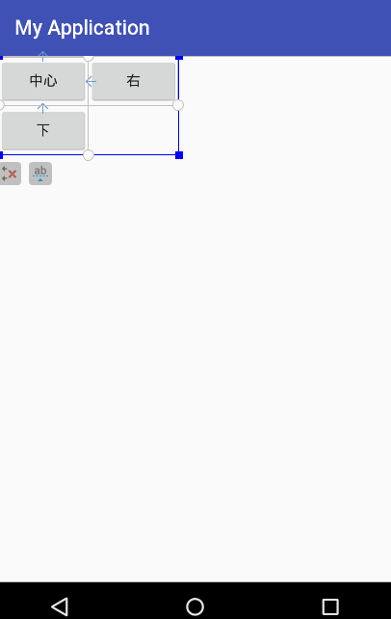
2.3 相对布局 - 示例
<RelativeLayout android:layout_width="wrap_content" android:layout_height="wrap_content" > <Button android:id="@+id/button_center" android:layout_width="wrap_content" android:layout_height="wrap_content" android:text="中心"/> <Button android:id="@+id/button_right" android:layout_width="wrap_content" android:layout_height="wrap_content" android:layout_toRightOf="@id/button_center" android:text="右"/> <Button android:id="@+id/button_above" android:layout_width="wrap_content" android:layout_height="wrap_content" android:layout_above="@id/button_center" android:text="上"/> <Button android:id="@+id/button_below" android:layout_width="wrap_content" android:layout_height="wrap_content" android:layout_below="@id/button_center" android:text="下"/> </RelativeLayout>
思考：控件“上”在哪里？

Slide 28
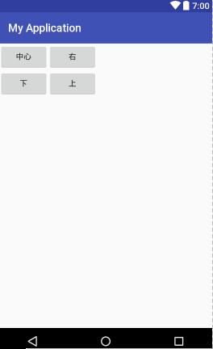
2.3 相对布局 - 示例de思考
修改按钮“上”的属性，使其位于如图所示位置
思路1：
将“上”定位到“中心”的下方，“中心”的右侧
android:layout_below="@id/button_center"
android:layout_toRightOf="@id/button_center"
思路2：
将“上”定位到“右”的下方，“下”的右侧
android:layout_below="@id/button_right"
android:layout_toRightOf="@id/button_below"
----------观察是否可行
思考：为什么方式2直接在原位置修改会出错？（提示：所有控件在使用前必须定义）

Slide 29
关于@+id和@id的说明
方式1：(推荐 – 提前设置按钮id)
<Button android:id="@+id/button_right" android:layout_width="wrap_content" android:layout_height="wrap_content" android:layout_toRightOf="@id/button_center" android:text="右"/>
@+id表示将id名字加入配置文件R，同时引用该id。
@id表示引用id，即在R.java中已存在该id
方式2：(不推荐 – 按钮的id引用在按钮属性设置之前 )
android:layout_toRightOf="@+id/button_below"
@+id 表示如果在R.id中找到此id就引用，未找到就先添加再引用
@+id 为某控件注册id
@id 引用某控件的id
注：引用某id时，要保证在此之前已注册，即已有Android:id="@+id/…"

Slide 30
2.4 帧布局 - Frame Layout（了解即可）
帧布局：所有组件层叠显示，默认放在屏幕在左上角
为每个组件创建一个空白的区域(称为一帧)，每个子组件占据一帧
先添加的组件放在最底层，后添加组件放在已有组件的上面
位置固定，只需为控件指定大小
界面设计
过程演示
控件4
控件3
控件2
控件1

Slide 31
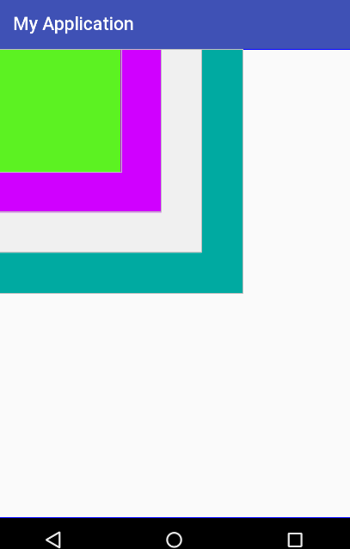
2.4 帧布局 - 示例
<FrameLayout android:layout_width="120pt" android:layout_height="120pt" android:background="#00aaa1"> </FrameLayout>
<FrameLayout android:layout_width="100pt" android:layout_height="100pt" android:background="#f0f0f0"> </FrameLayout>
<FrameLayout android:layout_width="80pt" android:layout_height="80pt" android:background="#d000ff"> </FrameLayout>
<FrameLayout android:layout_width="60pt" android:layout_height="60pt" android:background="#5cf222"> </FrameLayout>
大
小

Slide 32
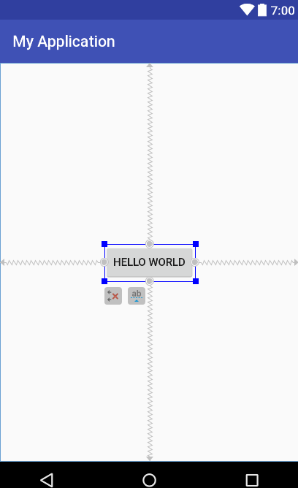
2.5 约束布局 - Constraint Layout
Android Studio2.2版本的新布局，功能与相对布局类似，但更强大
Constraint即“约束、限制”，定义控件“在某方向与其他控件的对齐或距离关系”。
需要在控件的上、下、左、右方向设置约束条件
至少要设置两个约束（水平和垂直方向各1个）才能有效控制位置
通常会设置更多约束，以便调整控件的位置
注意：
如果在水平或垂直方向上未设置约束，实际运行页面会和预览页面位置不一致。控件会向左边界、上边界靠齐。

Slide 33
2.5 约束布局 - 布局属性
约束布局中的控件一般都需要设置以下属性：(请关注关键词)
位置 | 属 性 | 说 明
右侧约束 | layout_constraintRight_toLeftOf | 控件右侧和目标控件左侧对齐
 | layout_constraintRight_toRightOf | 控件右侧和目标控件右侧对齐
左侧约束 | layout_constraintLeft_toLeftOf | 控件左侧和目标控件左侧对齐
 | layout_constraintLeft_toRightOf | 控件左侧和目标控件右侧对齐
顶部约束 | layout_constraintTop_toBottomOf | 控件顶部和目标控件底部对齐
 | layout_constraintTop_toTopOf | 控件顶部和目标控件顶部对齐
底端约束 | layout_constraintBottom_toBottomOf | 控件底部和目标控件底部对齐
 | layout_constraintBottom_toTopOf | 控件底部和目标控件顶部对齐

Slide 34
2.5 约束布局 - margin和padding示例
约束布局中的margin和padding设置
<?xml version="1.0" encoding="utf-8"?> <android.support.constraint.ConstraintLayout xmlns:android="http://schemas.android.com/apk/res/android" android:layout_width="match_parent" android:layout_height="match_parent" xmlns:app="http://schemas.android.com/apk/res-auto"> <TextView android:layout_width="wrap_content" android:layout_height="wrap_content" android:text="hello world" android:padding=“50dp" android:layout_marginTop="40dp" app:layout_constraintTop_toTopOf="parent“ />
</android.support.constraint.ConstraintLayout>
外边界距离上边为40dp
内边距全部为50dp
margin
padding
注：若蓝色区域代码去掉，则失去约束参照物，约束失效

Slide 35
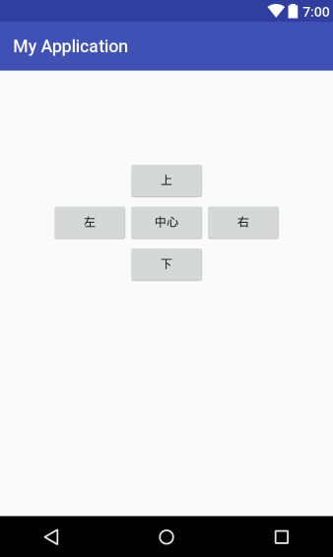
2.5 约束布局 - 示例
用约束布局实现如图所示界面
按钮“中心”水平居中
按钮“中心”垂直方向距离顶端150dp
其它按钮分布如图
注意：输入属性时善用自动完成(自动补充)快速实现
如，输入app:layout_constraintTop_toTopOf：
直接输入关键词的全部或部分，例如ttt、top、topt等进行快速匹配
从列表中选择合适的属性即可

Slide 36
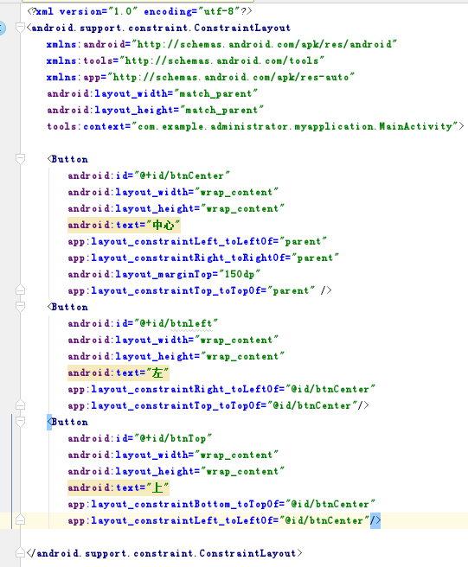
2.5 约束布局 - 示例
界面如图所示
约束的参照物：
(1)中心
(2)上和左
添加代码实现按钮“右”和“下”。

Slide 37
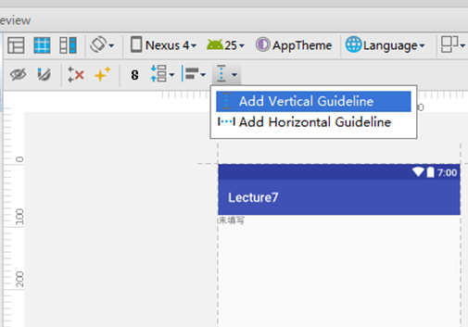
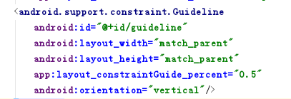
2.5 约束布局 - Guideline
使用基准线更好的控制各个控件的位置约束
属 性 | 说 明
id | id标识
orientation | horizontal 或 vertical
layout_constraintGuide_begin | 距离开始位置的距离
layout_constraintGuide_end | 距离结束位置的距离
layout_constraintGuide_percent | 比例（如果同时设置begin和percent，则percent起作用）

Slide 38
课堂练习（三）
完成第 27 页相对布局示例、第 31 页帧布局示例：(选做)
完成示例及思考
理解并掌握@+id和@id的使用
完成 34-36 页的约束布局示例：
完成示例，并按照要求补充“右”和“下”的设计代码
掌握控件4个方向的8个约束条件的设置，熟练运用属性设计时的自动完成（自动补充）功能
掌握约束布局中外边距的设置
理解并掌握@+id和@id的使用

Slide 39
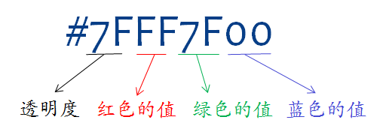
补充知识
界面美化
使用weight属性控制组件的宽/高
Layout_width或Layout_height属性必须设置为0dp才能正确显示
使用padding、margin属性控制控件的内、外边距
使用TextColor属性设置文本颜色
使用Background属性设置背景颜色
颜色的设置：
两位一组
十六进制数字，数字0~9，字母a~f
透明度可以不设，若省略透明度则默认完全不透明
如：#FF0000表示红色 #00FF00表示绿色 #0000FF表示蓝色

Slide 40
章节
03
Part
实例：我爱学安卓

Slide 41
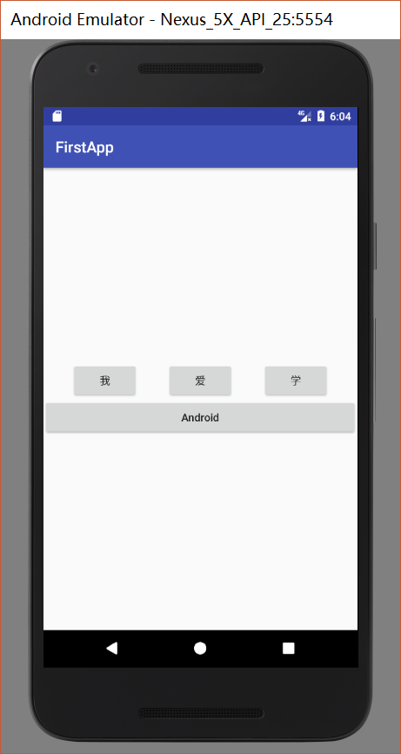
3.1 实例：我爱学安卓
实例：我爱学Android，如图所示
方案1：约束布局
(1)添加一个基准线（0.5）
(2)以基准线为标准，对各控件设置约束条件
PS：也可以先设置某个控件的位置约束，然后以它为参照物，设置其他控件的约束条件。
方案2：线性布局
(1)一个线性布局，垂直排列，内部有两行
(2)每行是一个线性布局，水平排列

Slide 42
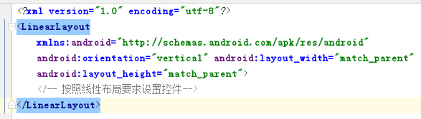
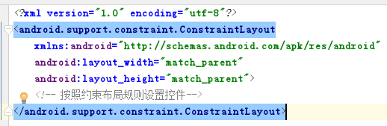
3.1 实例：我爱学安卓
线性布局
设置android:orientation来控制方向
约束布局
利用4个方向的8个约束条件来定位控件（至少2个）
同时使用约束布局和线性布局（自行练习，不做要求）
将线性布局或约束布局当做控件进行设计，利用布局的嵌套实现设计

Slide 43
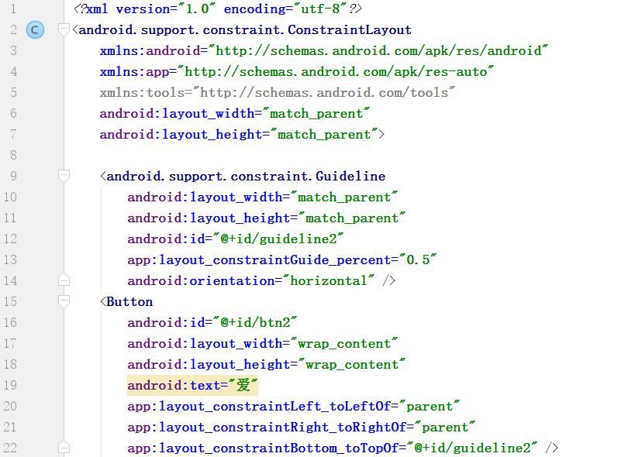
3.2 实例实现 - 约束布局

Slide 44
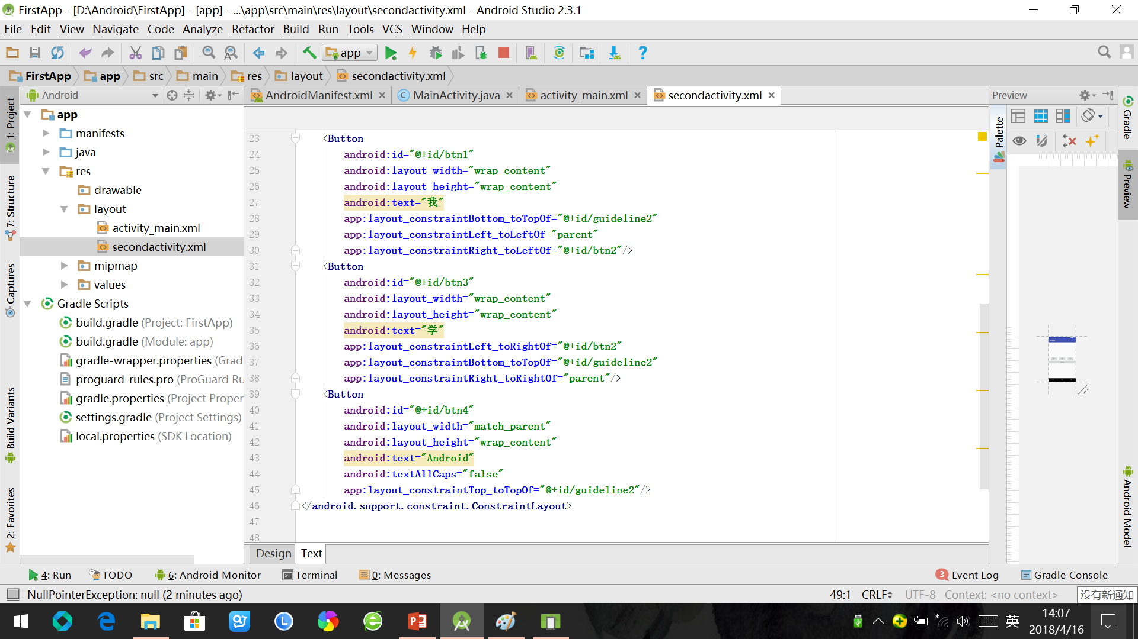
3.2 实例实现 - 约束布局

Slide 45
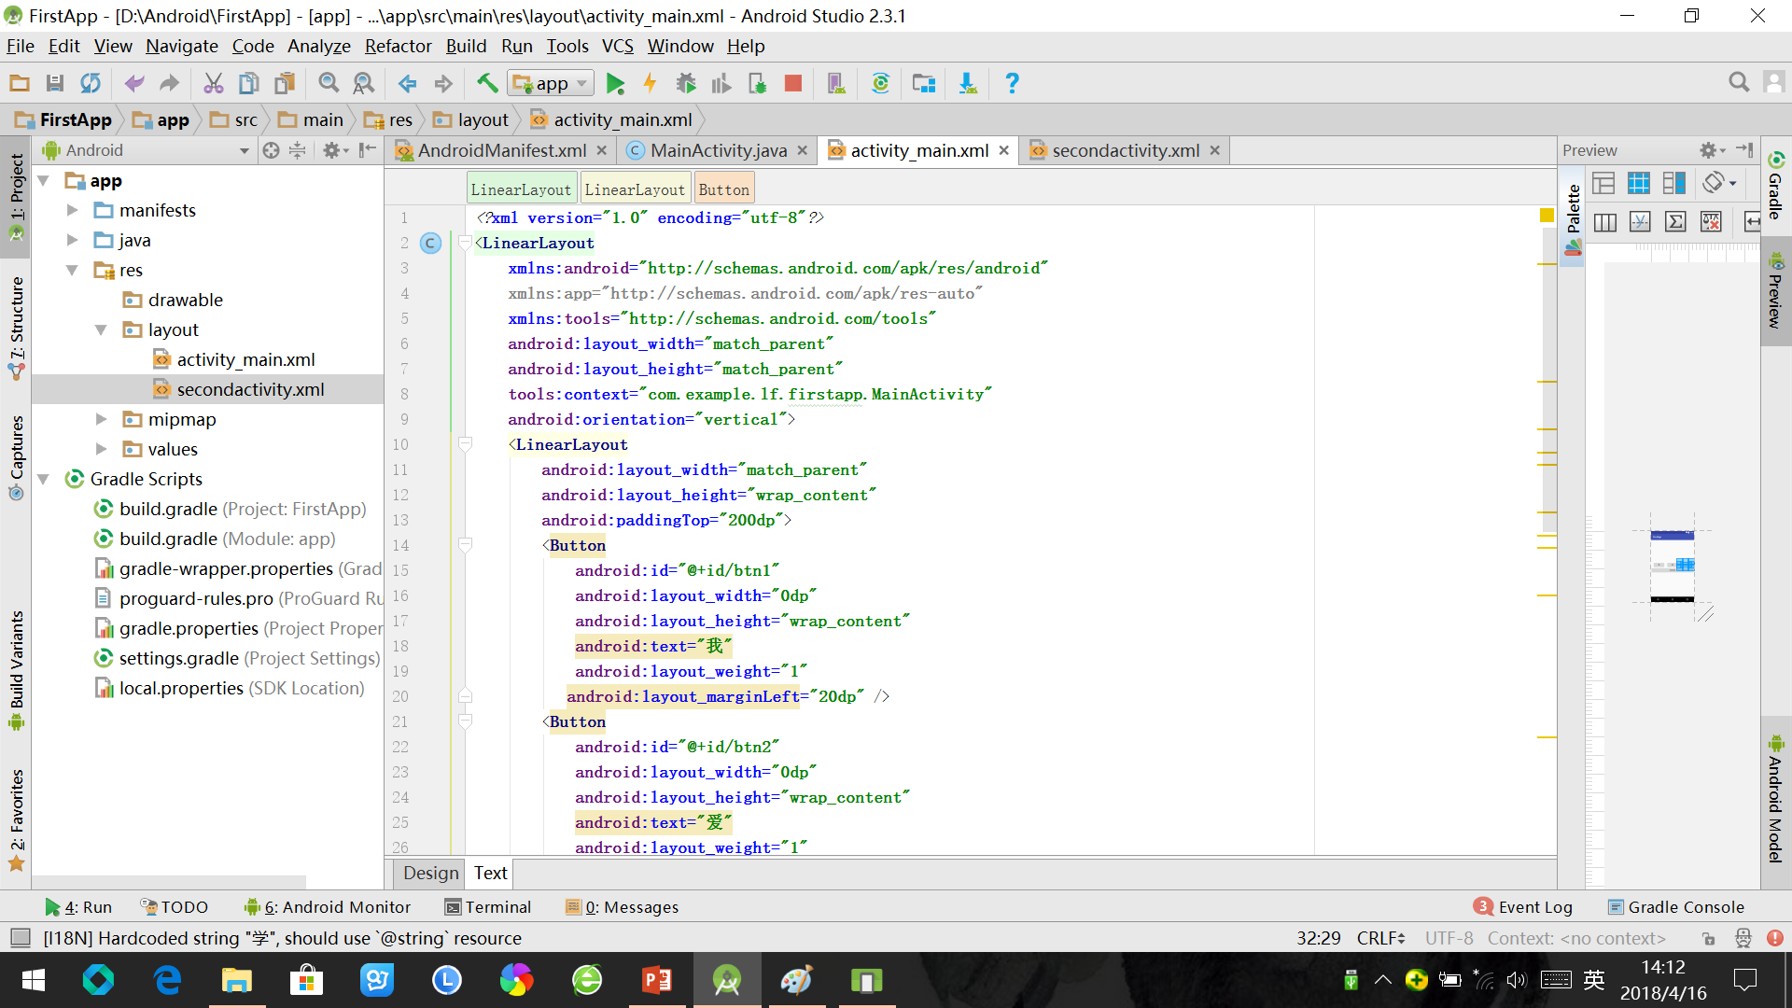
3.3 实例实现 - 线性布局

Slide 46
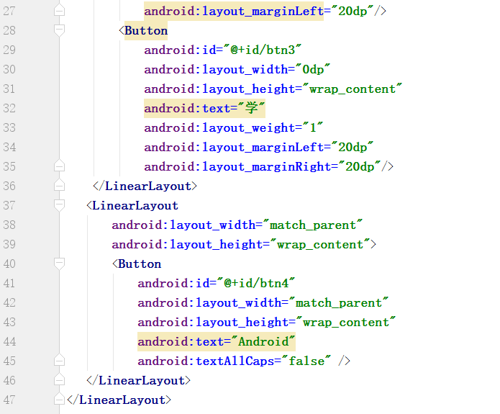
3.3 实例实现 - 线性布局

Slide 47
章节
04
Part
作业：计算器界面

Slide 48
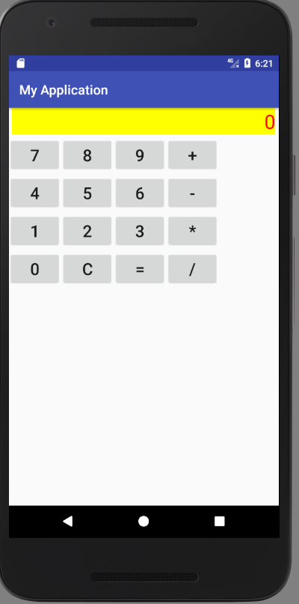
课 堂 作 业
利用任意一种界面布局，实现简单的计算器界面，如图。
方案1：约束布局
方案2：线性布局

Slide 49
方式1 - 线性布局
<?xml version="1.0" encoding="utf-8"?> <LinearLayout xmlns:android="http://schemas.android.com/apk/res/android" xmlns:tools="http://schemas.android.com/tools" android:id="@+id/activity_ji_suan02" android:layout_width="match_parent" android:layout_height="match_parent" android:orientation="vertical"> <TextView android:id="@+id/tv" android:layout_width="match_parent" android:layout_height="40dp" android:textSize="30dp" android:text="0" android:textColor="#ff0000" android:gravity="center_vertical|right" android:layout_marginRight="5dp" android:layout_marginLeft="5dp" android:background="#FFFF00" />
< 7 8 9 + > 布局见后1页
< 4 5 6 - > 布局见后1页
< 1 2 3 * > 布局自主完成
< 0 C = / > 布局自主完成
</LinearLayout>

Slide 50
方式1 - 线性布局
<!--7 8 9 + 的布局--> <LinearLayout android:layout_width="match_parent" android:layout_height="wrap_content" android:paddingTop="5dp" android:orientation="horizontal" > <Button android:id="@+id/Button07" android:text="7" android:textSize="25dp" android:layout_width="80dp" android:layout_height="wrap_content" /> <Button android:id="@+id/Button08" android:text="8" android:textSize="25dp" android:layout_width="80dp" android:layout_height="wrap_content" /> <Button android:id="@+id/Button09" android:text="9" android:textSize="25dp" android:layout_width="80dp" android:layout_height="wrap_content" /> <Button android:id="@+id/ButtonJia" android:text="+" android:textSize="25dp" android:layout_width="80dp" android:layout_height="wrap_content" /> </LinearLayout>
<!--4 5 6 -的布局 - --> <LinearLayout android:layout_width="match_parent" android:layout_height="wrap_content" android:paddingTop="5dp" android:orientation="horizontal" > <Button android:id="@+id/Button04" android:text="4" android:textSize="25dp" android:layout_width="80dp" android:layout_height="wrap_content" /> <Button android:id="@+id/Button05" android:text="5" android:textSize="25dp" android:layout_width="80dp" android:layout_height="wrap_content" /> <Button android:id="@+id/Button06" android:text="6" android:textSize="25dp" android:layout_width="80dp" android:layout_height="wrap_content" /> <Button android:id="@+id/ButtonJian" android:text="-" android:textSize="25dp" android:layout_width="80dp" android:layout_height="wrap_content" /> </LinearLayout>

Slide 51
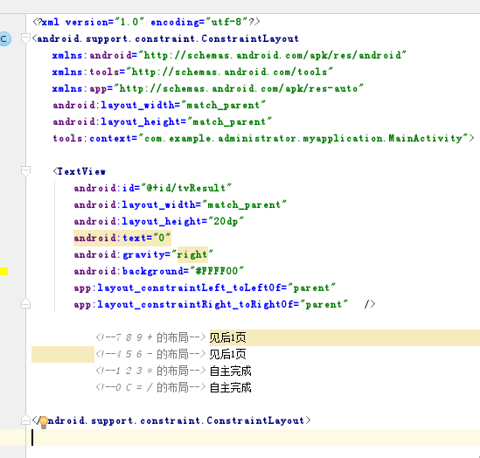
方式2 - 约束布局

Slide 52
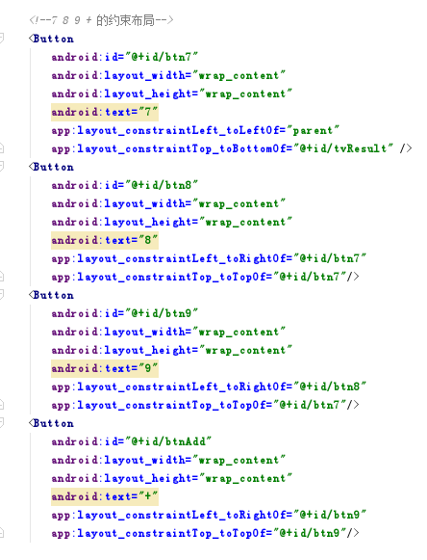
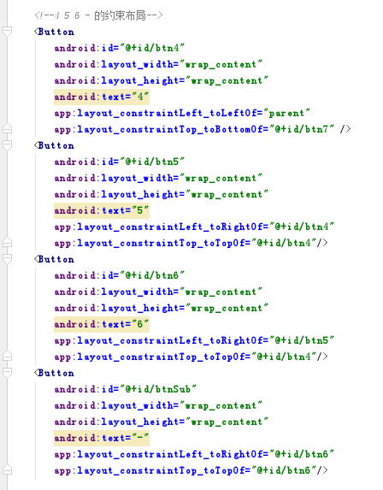
方式2 - 约束布局

